Slide 1
БЕСПРОВОДНЫЕ ЛОКАЛЬНЫЕ СЕТИ
IEEE 802.11
Лекция

Slide 2
План
Проблемы и области применения беспроводных локальных сетей
Топологии локальных сетей стандарта 802.11
Стек протоколов IEEE 802.11
Распределенный режим доступа
Централизованный режим доступа
Физические уровни стандарта 802.11

Slide 3
Проблемы и области применения беспроводных локальных сетей
Беспроводные локальные сети (Wireless Local Area Network, WLAN)
  сигнал распространяется с помощью электромагнитных волн высокой частоты
  их проще и дешевле разворачивать и модифицировать
  обеспечение мобильности пользователей
  помехи создают серьезные трудности для надежного приема информации
  неопределенность зоны покрытия
  проблема скрытого терминала

Slide 4
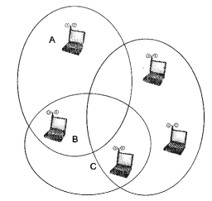
Проблемы и области применения беспроводных локальных сетей
специализированная беспроводная сеть

Slide 5
Проблемы и области применения беспроводных локальных сетей
В методах доступа отказываются не только от прослушивания несущей, но и от распознавания коллизий.
Вместо этого в них используют методы предотвращения коллизий, включая методы опроса.
Применение базовой станции может улучшить связность сети

Slide 6
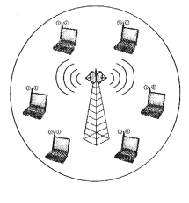
Проблемы и области применения беспроводных локальных сетей
Беспроводная локальная сеть
Беспроводная сеть с базовой станцией

Slide 7
Проблемы и области применения беспроводных локальных сетей
Сети и оборудование IEEE.802.il также известны под названием Wi-Fi – по имени консорциума Wi-Fi Alliance, который занимается вопросам совместимости и сертификации оборудования стандартов IEEE 802.11.

Slide 8
Топологии локальных сетей стандарта 802.11
Стандарт 802.11 поддерживает 2 типа топологий сети:
  1) сеть с базовым набором услуг
  2) сеть с расширенным набором

Slide 9
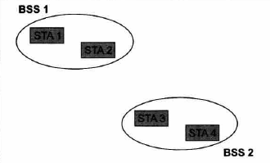
Топологии локальных сетей стандарта 802.11
Сеть с базовым набором услуг (Basic Service Set, BSS) образуется отдельными станциями, базовая станция отсутствует, узлы взаимодействуют друг с другом непосредственно.

Slide 10
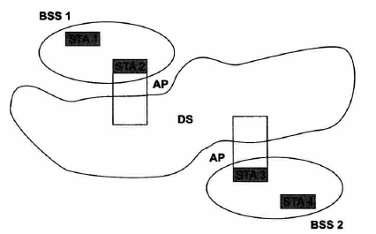
Топологии локальных сетей стандарта 802.11
  В сетях с расширенным набором услуг некоторые станции сети являются точками доступа (Access Point, АР). Все базовые станции сети связаны между собой с помощью распределенной системы (Distribution System, DS). Точки доступа вместе с распределенной системой поддерживают службу распределенной системы (Distribution System Service, DSS).

Slide 11
Стек протоколов IEEE 802.11
Стек протоколов стандарта IEEE 802.11 соответствует общей структуре стандартов комитета 802, то есть состоит из физического уровня и уровня MAC, поверх которых работает уровень LLC.
Технология 802.11 определяется нижними двумя уровнями, то есть физическим уровнем и уровнем MAC, а уровень LLC выполняет свои стандартные функции, общие для всех технологий LAN.

Slide 12
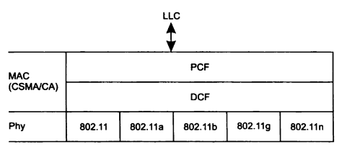
Стек протоколов IEEE 802.11
Стек протоколов IEEE 802.11

Slide 13
Стек протоколов IEEE 802.11
Функции уровня MAC в стандарте 802.11 включают:
□ доступ к разделяемой среде;
□ обеспечение мобильности станций при наличии нескольких базовых станций;
□ обеспечение безопасности, эквивалентной безопасности проводных локальных сетей.

Slide 14
Стек протоколов IEEE 802.11
В сетях 802.11 уровень MAC поддерживает два режима доступа к разделяемой среде:
  распределенный режим (Distributed Coordination Function, DCF)
  централизованный режим (Point Coordination Function, PCF).
  Режим PCF применяется в тех случаях, когда необходимо приоритезировать чувствительный к задержкам трафик.

Slide 15
Распределенный режим доступа
Реализуется метод CSMA/CA (Carrier Sense Multiple Access with Collision Avoidance – метод прослушивания несущей частоты с множественным доступом и предотвращением коллизий).
Коллизии выявляются косвенно. Каждый переданный кадр должен подтверждаться кадром положительной квитанции, посылаемым станцией назначения. Если же по истечении оговоренного тайм-аута квитанция не поступает, станция-отправитель считает, что произошла коллизия.
Режим DCF требует синхронизации станций.

Slide 16

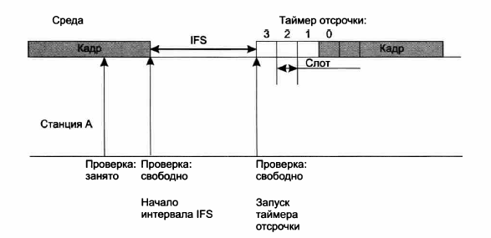
Распределенный режим доступа

Slide 17
Распределенный режим доступа
Обеспечивается условие незанятости всех слотов, включая выбранный. Это условие является необходимым для начала передачи.
Коллизия может случиться только в том случае, когда несколько станций выбирают один и тот же слот для передачи.
Применяются меры для устранения эффекта скрытого терминала.

Slide 18
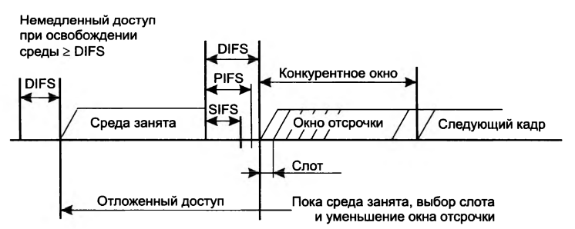
Централизованный режим доступа
Режим PCF в сетях 802.11 сосуществует с режимом DCF. Оба режима координируются с помощью трех типов межкадровых интервалов

Slide 19
Централизованный режим доступа
После освобождения среды каждая станция отсчитывает время простоя среды, сравнивая его с тремя значениями:
□ короткий межкадровый интервал (Short IFS, SIFS)
□ межкадровый интервал режима PCF (PIFS)
□ межкадровый интервал режима DCF (DIFS)

Slide 20
Физические уровни стандарта 802.11
Физические уровни 1997 года
В 1997 году комитетом 802.11 был принят стандарт, который определял функции уровня MAC вместе с тремя вариантами физического уровня, которые обеспечивают передачу данных со скоростями 1 и 2 Мбит/с.
1) средой являются инфракрасные волны диапазона 850 нм, которые генерируются либо полупроводниковым лазерным диодом, либо светодиодом (LED).

Slide 21
Физические уровни стандарта 802.11
Физические уровни 1997 года
2) в качестве передающей среды используется микроволновый диапазон 2,4 ГГц. Этот вариант основан на методе FHSS. В методе FHSS каждый узкий канал имеет ширину 1 МГц. Частотная манипуляция (FSK) с двумя состояниями сигнала (частотами) дает скорость 1 Мбит/с, с четырьмя состояниями — 2 Мбит/с.
3) используется тот же микроволновый диапазон, основан на методе DSSS, где в качестве последовательности чипов применяется 11-битный код
10110111000. Каждый бит кодируется путем двоичной фазовой (1 Мбит/с) или квадратурной фазовой (2 М бит/с) манипуляции.

Slide 22
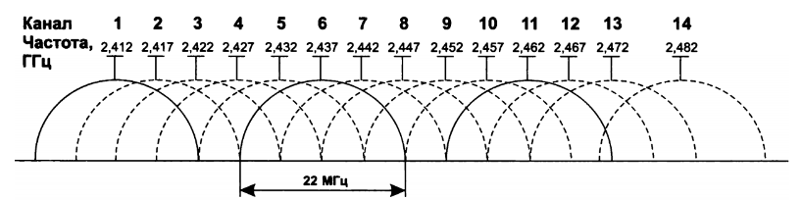
Физические уровни стандарта 802.11
Физические уровни стандартов 802.11а и 802.11b
В спецификации 802.11b института IEEE по-прежнему используется диапазон 2,4 ГГц.
Для повышения скорости до 11 Мбит/сприменяется более эффективный вариант метода DSSS, опирающийся на технику Complementary Code Keying (ССК), заменившую коды Баркера.
Диапазон разбит на 14 каналов, каждый из которых, кроме последнего, отстоит от соседей на 5 МГц

Slide 23
Физические уровни стандарта 802.11
Физические уровни стандартов 802.11а и 802.11b
Спецификация 802.11а обеспечивает повышение скорости передачи данных за счет использования полосы частот шириной 300 МГц из диапазона частот 5 ГГц.
Для передачи данных используется техника ортогонального частотного мультиплексирования (OFDM). Данные первоначально кодируются на 52 первичных несущих частотах методом BPSK, QPSK, 16-QAM или 64-QAM, а затем сворачиваются в общий сигнал с шириной спектра в 20 МГц.
Скорость передачи данных в зависимости от метода кодирования первичной несущей частоты составляет 6,9,12,18,24,36,48 или 54 Мбит/с.

Slide 24
Физические уровни стандарта 802.11
Физический уровень стандарта 802.11g
Обеспечивал скорости до 54 Мбит/с, но в диапазоне 2,4 ГГц.
стоимость оборудования стандарта 802.11g достаточно быстро стала соизмеримой со стоимостью оборудования стандарта 802.11b
используется ортогональное частотное мультиплексирование (OFDM)
Диаметр сети стандарта 802.11g зависит от многих параметров, в том числе от используемого диапазона частот.
Обычно диаметр беспроводной локальной сети находится в пределах от 100
до 300 м вне помещений и от 30 до 40 м внутри помещений.

Slide 25
Физические уровни стандарта 802.11
Физический уровень стандарта 802.11n
Дальнейшее повышение скорости передачи данных (до 600 Мбит/с).
Оборудование может работать как в диапазоне 5 ГГц, так и в диапазоне 2,4 ГГц
Рекомендуемым диапазоном является диапазон 5 ГГц благодаря большему числу доступных каналов и меньшей интерференции с многочисленным оборудованием, работающим сегодня в диапазоне 2,4 ГГц.

Slide 26
Физические уровни стандарта 802.11
Физический уровень стандарта 802.11n
Новые механизмы:
  Улучшенное кодирование OFDM и сдвоенные частотные каналы.
  Уменьшение межсимвольного интервала.
  Применение техники MIMO (Multiple Input Multiple Output – множественные входы и выходы).

Slide 27
Физические уровни стандарта 802.11
Физический уровень стандарта 802.11ас
Спецификация 802.11ас является развитием спецификации 802.11n, она обеспечивает скорости передачи данных до 1 Гбит/с за счет:
□ расширения полосы индивидуального канала до 80 МГц (обязательная опция) или 160 МГц (возможная опция);
□ поддержки до 8 каналов MIMO;
□ применения модуляции сигнала с большим числом состояний: 256QAM вместо 64QAM.

Slide 28
Физические уровни стандарта 802.11
Физический уровень стандарта 802.11ad
создана беспроводным гигабитным альянсом (Wireless Gigabit Alliance, WiGig) в 2009-2011 годах.
используется частотный диапазон 60 ГГц (а также диапазоны 2,4 и 5 ГГц)
область покрытия сети ограничена одной комнатой, в которой находятся устройства, требующие обмена данными с гигабитными скоростями

